Slide 1
11
PELLEGRINAGGI E CROCIATE
Papa Urbano II
Federico Barbarossa
Francesco d’Assisi

Slide 2
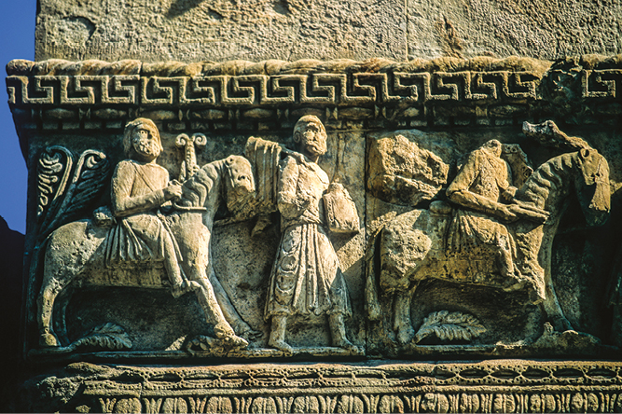
Lezione 1 - I pellegrinaggi
Il pellegrinaggio è il viaggio che un fedele compie per raggiungere e visitare un luogo sacro.
Durante il Medioevo, le principali mete dei pellegrini cristiani erano le tombe dei Santi Pietro e Paolo a Roma, la tomba di San Giacomo a Santiago di Compostela in Spagna e il Santo Sepolcro a Gerusalemme.
Per raggiungere Roma e Santiago di Compostela, i pellegrini percorrevano la Via Francigena. Per arrivare a Gerusalemme, invece, potevano percorrere una via terrestre o una via marittima, che passavano entrambe per Costantinopoli.
Il pellegrinaggio era un viaggio lungo, durante il quale bisognava affrontare molte difficoltà e pericoli.
I fedeli cristiani compivano i pellegrinaggi per dimostrare la propria devozione a Dio, e una volta giunti a destinazione ottenevano il perdono dei peccati e la grazia, per cui si erano messi in cammino.

Slide 3
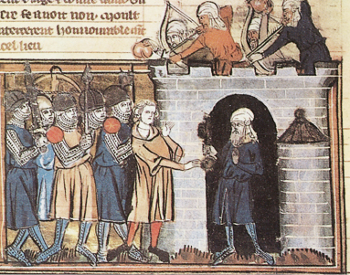
Lezione 2 - Le crociate
Le crociate furono guerre sante per liberare il Santo Sepolcro e, quindi, riconquistare Gerusalemme, che era stata sottratta all’Impero bizantino e occupata dai Turchi Selgiuchidi.
Le crociate erano guerre proclamate dal papa, a cui erano obbligati a partecipare nobili, cavalieri e anche re e imperatori, che nel caso non avessero risposto all’appello del papa sarebbero stati scomunicati.

Slide 4
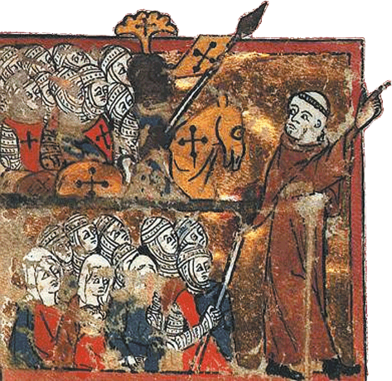
La prima crociata fu proclamata da papa Urbano II durante il Concilio di Clermont nel 1096. Ancora prima che iniziasse, un predicatore, Pietro l’Eremita, organizzò la cosiddetta “crociata dei pezzenti”: alla guida di un gruppo di circa 12.000 persone, composto anche da anziani, donne e bambini, partì per andare a liberare Gerusalemme. Durante il viaggio, Pietro l’Eremita e i suoi seguaci compirono innumerevoli violenze contro ebrei, cristiani ortodossi e semplici contadini, finché furono sconfitti dai Turchi.

Slide 5
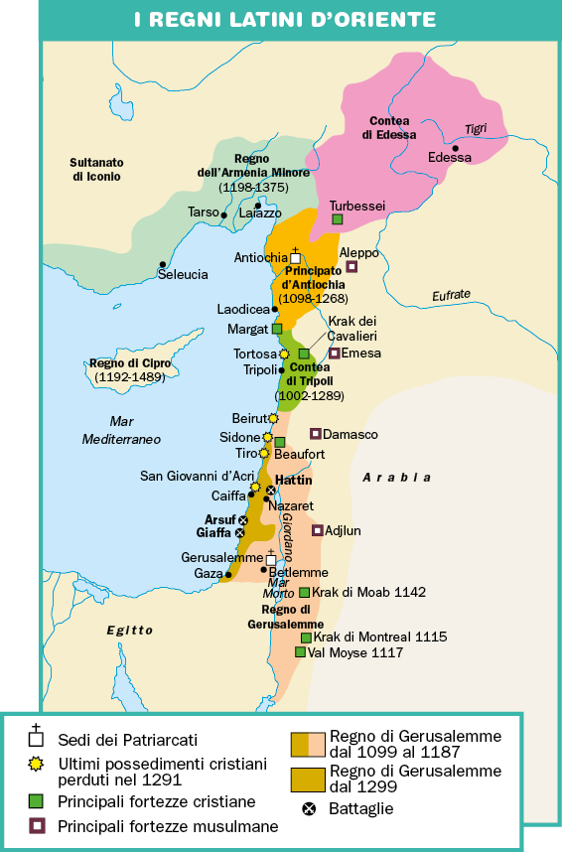
Nell’arco di quasi duecento anni vennero proclamate otto crociate.
• Prima crociata (1097-1099): portò alla conquista di Gerusalemme e alla fondazione dei Regni latini d’Oriente. Goffredo di Buglione, uno dei capi crociati, salì alla guida del Regno cristiano di Gerusalemme.
• Seconda crociata (1147-1149): organizzata nel tentativo di riconquistare la Contea di Edessa, il primo Stato latino a essere attaccato dai musulmani, si rivelò un insuccesso.

Slide 6
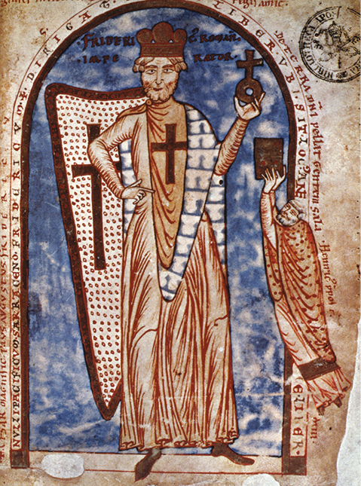
• Terza crociata (1189-1192): detta anche “crociata dei re”, perché vi parteciparono il re d’Inghilterra Riccardo Cuor di Leone, il re di Francia Filippo Augusto e l’imperatore Federico Barbarossa. I crociati non riuscirono a riconquistare Gerusalemme, caduta in mano ai musulmani.
• Quarta crociata (1198-1204): i crociati, assoldati dalla Repubblica di Venezia, tentarono di conquistare prima Zara e poi Costantinopoli. Quindi non fu una crociata contro i Turchi, ma contro l’Impero bizantino.
• Quinta crociata (1217-1221): proclamata da papa Onorio III, i crociati tentarono di conquistare l’Egitto, ma dopo l’assedio della città di Damietta furono sconfitti.

Slide 7
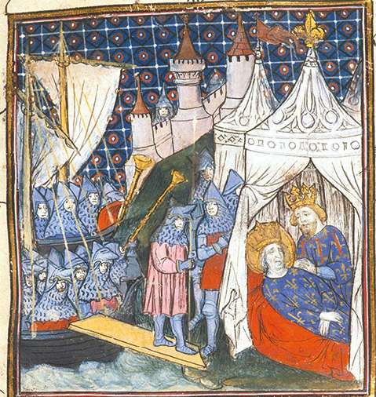
• Sesta crociata (1228-1229): guidata dall’imperatore Federico II di Svevia, che era stato scomunicato dal papa per non aver partecipato alla crociata precedente, terminò con un accordo diplomatico fra l’imperatore e il sultano al-Malik al-Kamil. I crociati ottennero diverse città, fra cui anche Gerusalemme, a patto che i musulmani vi potessero accedere per pregare nelle loro moschee.
• Settima crociata (1248-1254): finisce con la sconfitta dei crociati guidati dal re di Francia Luigi IX.
• Ottava crociata (1270-1272): i crociati furono sconfitti, e la crociata terminò con un trattato di pace che consegnò definitivamente la città di Gerusalemme ai musulmani.

Slide 8
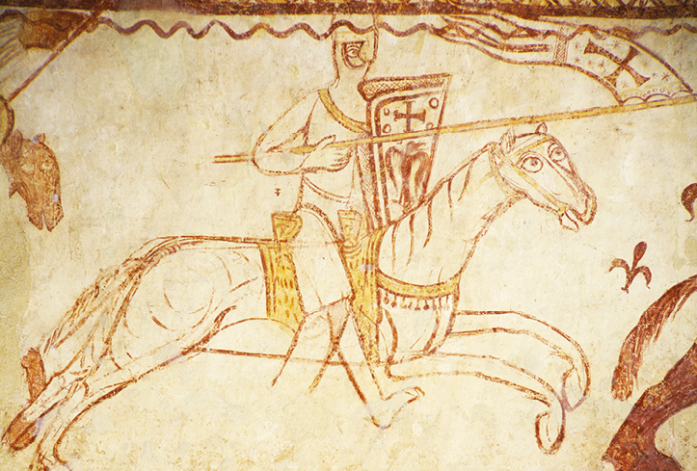
Durante le crociate nacquero diversi ordini monastico-cavallereschi, ovvero ordini di monaci-guerrieri che facevano uso delle armi per difendere i cristiani in Terra Santa. Tra gli ordini più importanti ci furono:
• i Templari;
• gli Ospedalieri;
• i Cavalieri del Santo Sepolcro.
Anche in Europa si diffusero ordini simili:
• i Cavalieri di Calatrava nella Penisola Iberica, che parteciparono alla Reconquista;
• i Cavalieri dell’Ordine Teutonico e i Confratelli della Spada, che compirono crociate nei territori nord-orientali europei, convertendo con la forza al cristianesimo le popolazioni pagane.

Slide 9
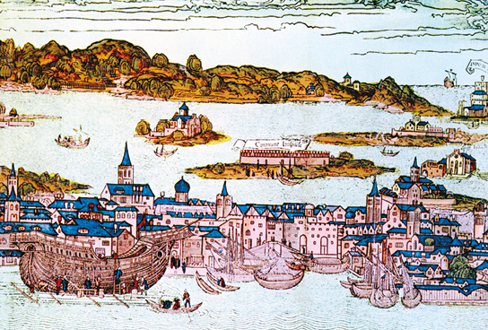
Le conseguenze delle crociate furono:
• l’affermazione delle Repubbliche marinare, in particolare Venezia, che imposero il proprio dominio nel Mediterraneo e nei commerci con l’Oriente, e il declino dell’Impero bizantino;
• un forte aumento dei traffici commerciali con l’Oriente;
• lo sviluppo degli scambi culturali: in Occidente furono riscoperti testi classici, che erano stati conservati da Bizantini e Arabi, e arrivarono nuove idee, invenzioni, conoscenze e discipline studiate dagli Arabi.

Slide 10
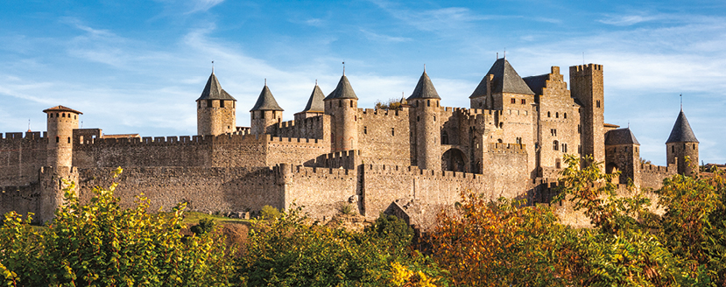
Lezione 3 - Le eresie
Le eresie erano dottrine o pratiche religiose che si discostavano dai princìpi stabiliti dalla Chiesa di Roma. Nel corso del tempo alcune di queste eresie divennero vere e proprie Chiese indipendenti, come le comunità nestoriane in India e i cristiani copti in Egitto.
Nel XIII secolo la Chiesa non solo proclamò crociate contro i musulmani, ma iniziò a perseguitare alcune di queste eresie, che con le loro idee mettevano in discussione l’autorità della Chiesa stessa.

Slide 11
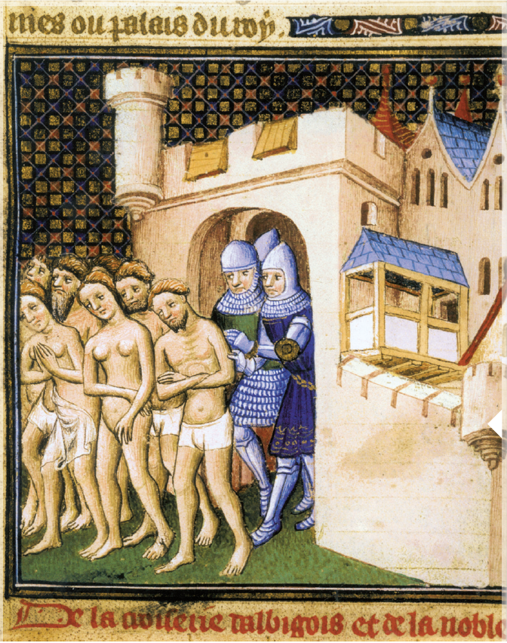
I principali gruppi religiosi, considerati eretici, che la Chiesa perseguitò duramente in questo periodo furono:
• i catari, che predicavano una vita di totale purezza e si proponevano come Chiesa alternativa. Nel 1208 papa Innocenzo III bandì una crociata contro di loro, nota anche come crociata albigese, dal nome della città di Albi nel Sud della Francia, dove i catari avevano il loro centro principale. Questa crociata ebbe l’appoggio del re di Francia, interessato in particolare a impossessarsi dei ricchi territori della Francia meridionale. Nel giro di pochi anni i catari furono sterminati;

Slide 12
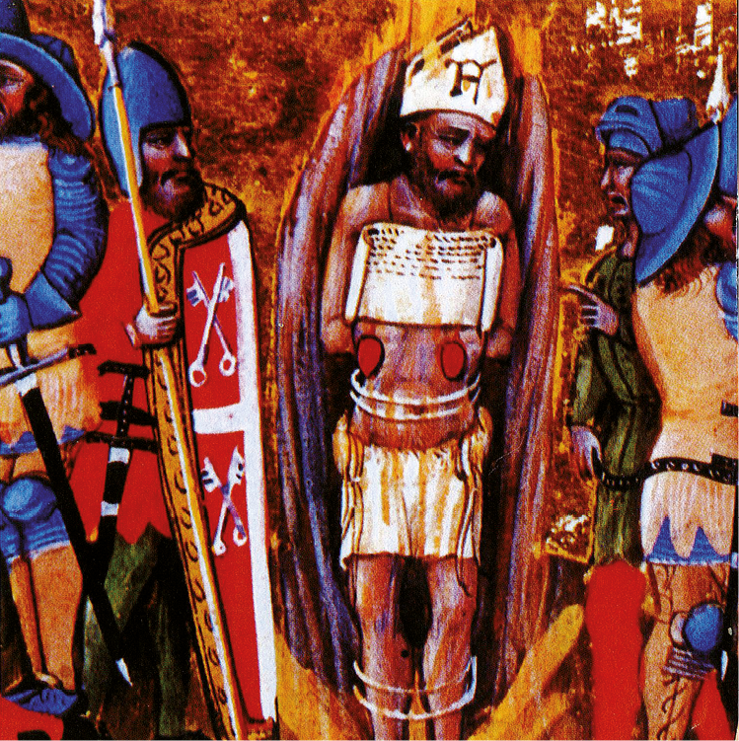
• i valdesi, dal nome di Pietro Valdo, un mercante di Lione che decise di abbandonare i propri averi per predicare il Vangelo e vivere in povertà. I valdesi sostenevano che chiunque potesse dare i sacramenti e leggere le Sacre Scritture. In questo modo veniva contestata l’autorità della Chiesa come unica intermediaria tra Dio e la comunità dei fedeli;
• le beghine, nate alla fine del XII secolo nel Nord Europa. Le beghine si dedicavano alla preghiera e al lavoro, in particolare alla cura dei malati, e non vivevano in clausura all’interno di monasteri, ma in società a contatto con gli abitanti delle città. L’indipendenza delle beghine non piacque alla Chiesa, che iniziò a perseguitarle.

Slide 13
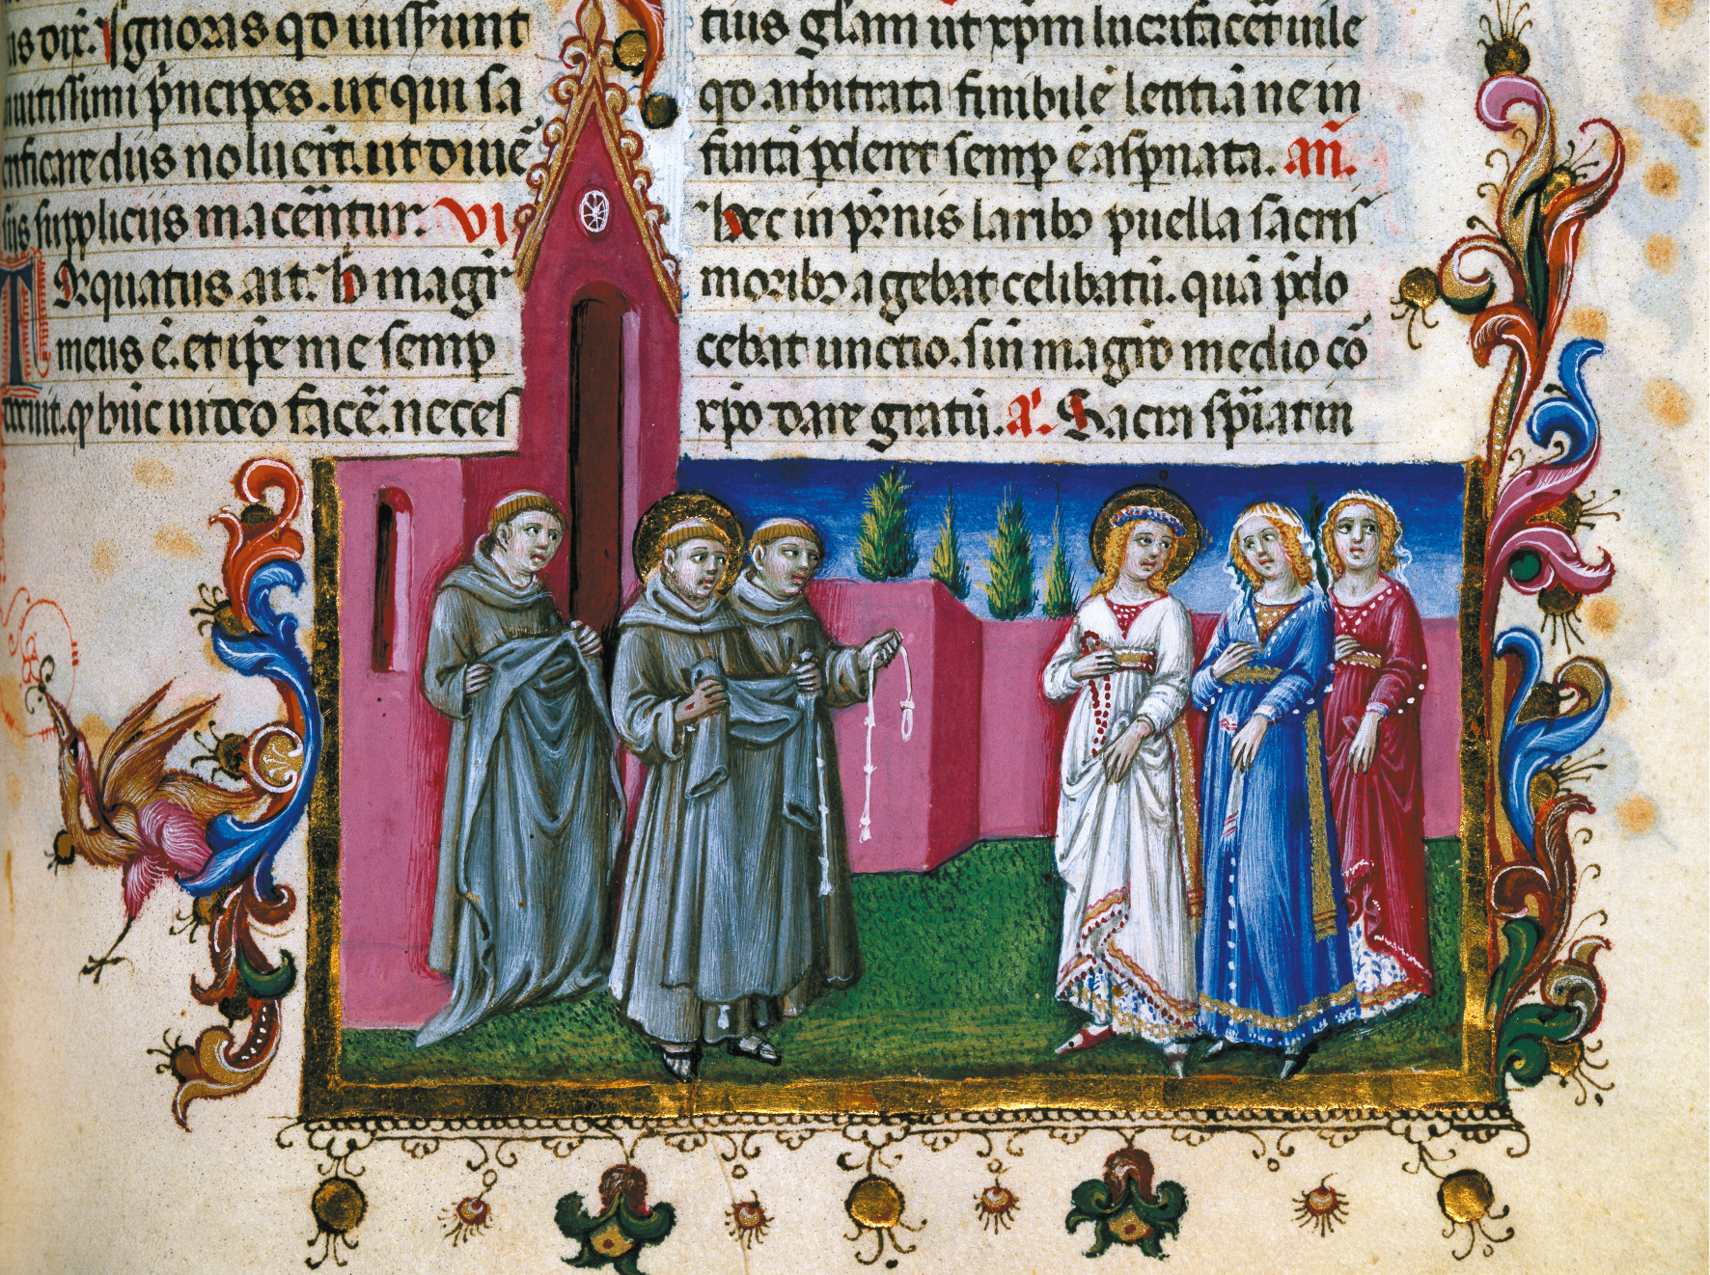
Lezione 4 - Gli ordini mendicanti
Gli ordini mendicanti erano ordini religiosi nati all’interno della Chiesa, che predicavano un ritorno alla povertà e alla purezza dei primi cristiani. A differenza dei movimenti eretici, gli ordini mendicanti non misero mai in discussione l’autorità della Chiesa e, per questo motivo, non furono perseguitati.
Questi nuovi ordini religiosi furono chiamati “mendicanti”, perché chi ne faceva parte non possedeva beni e ricchezze, ma viveva delle elemosine che riusciva a raccogliere. Infine i membri degli ordini mendicanti, che verranno chiamati frati, non vivevano isolati in un monastero come i monaci, ma in mezzo ai fedeli.

Slide 14
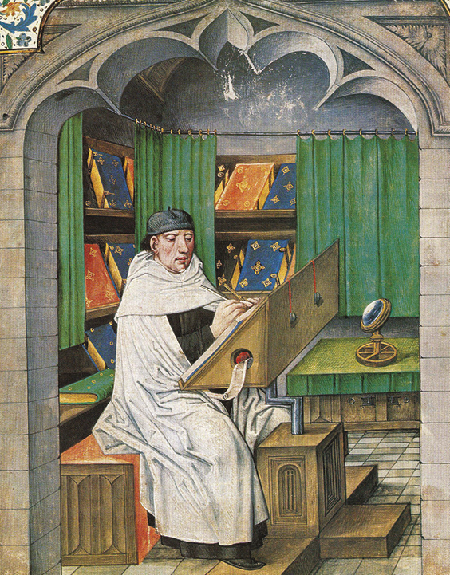
I principali ordini mendicanti nati tra la fine del XII secolo e l’inizio del XIII secolo furono:
• l’ordine domenicano, detto anche ordine dei frati predicatori, fondato da Domenico di Guzmán, un sacerdote spagnolo che sosteneva la necessità di avere una profonda cultura religiosa e vivere una vita fatta di rigore e povertà. L’ordine domenicano venne riconosciuto da papa Innocenzo III, e nel 1235 papa Gregorio IX affidò a loro i Tribunali dell’Inquisizione;

Slide 15
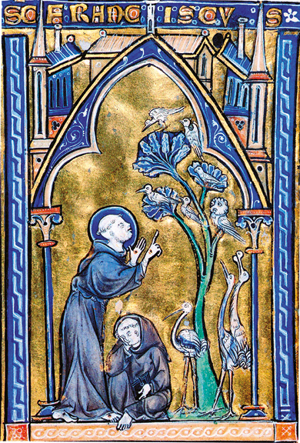
• l’ordine dei francescani, detto anche ordine dei frati minori, fondato da Francesco d’Assisi, un giovane proveniente da una famiglia benestante che decise di abbandonare ogni ricchezza per dedicarsi alla predicazione del Vangelo. L’ordine francescano venne approvato parzialmente nel 1209 da papa Innocenzo III, e venne infine pienamente riconosciuto da papa Onorio III nel 1223;
• l’ordine delle clarisse, fondato da Chiara, una seguace di Francesco d’Assisi. Col passare del tempo, la Chiesa impose la clausura alle clarisse.

